Slide 1
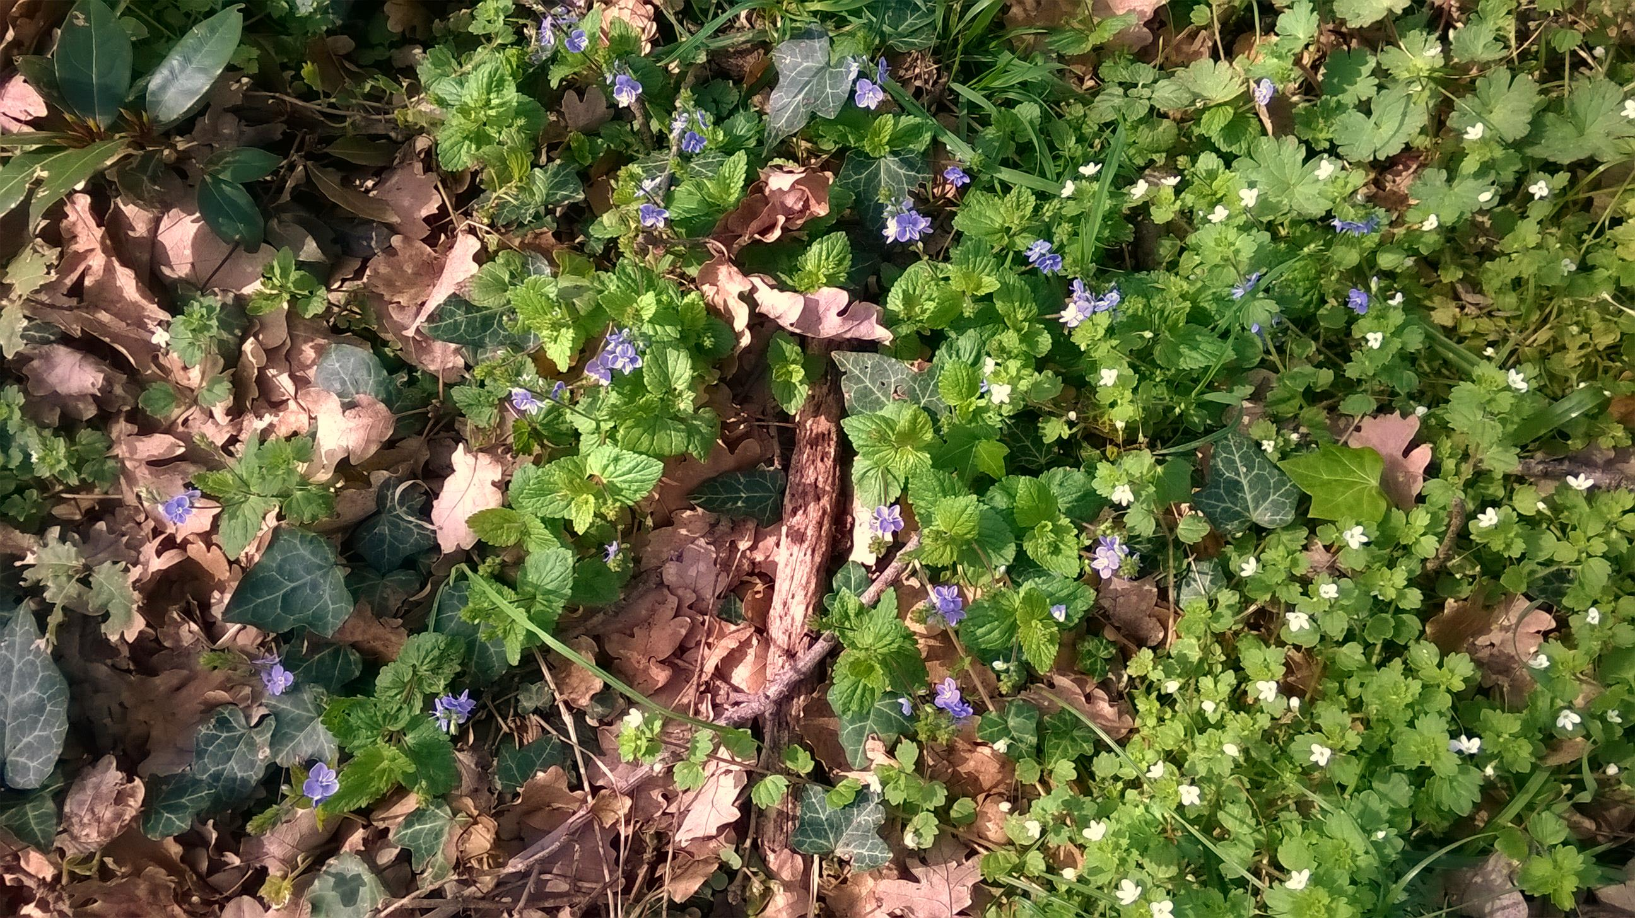
PJESMA STVOROVA
Sv. Franjo Asiški

Slide 2
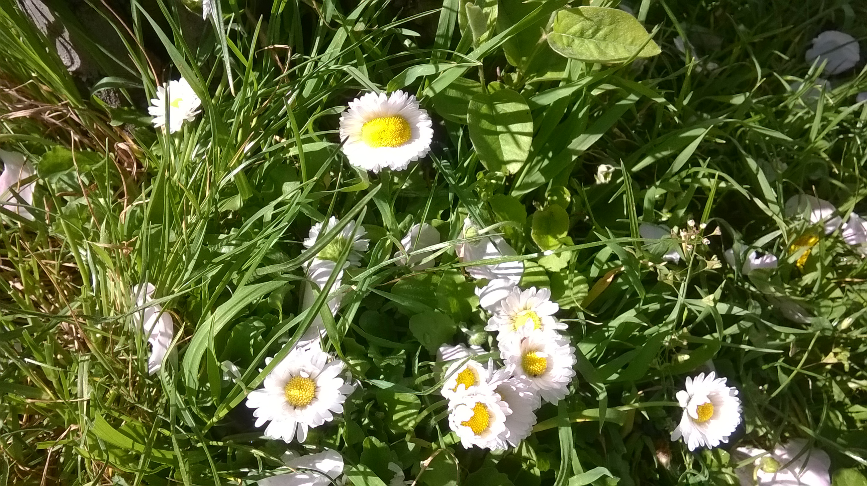
Svevišnji, svemožni, Gospodine dobri,
tvoja je hvala i slava i čast
i blagoslov svaki.

Slide 3
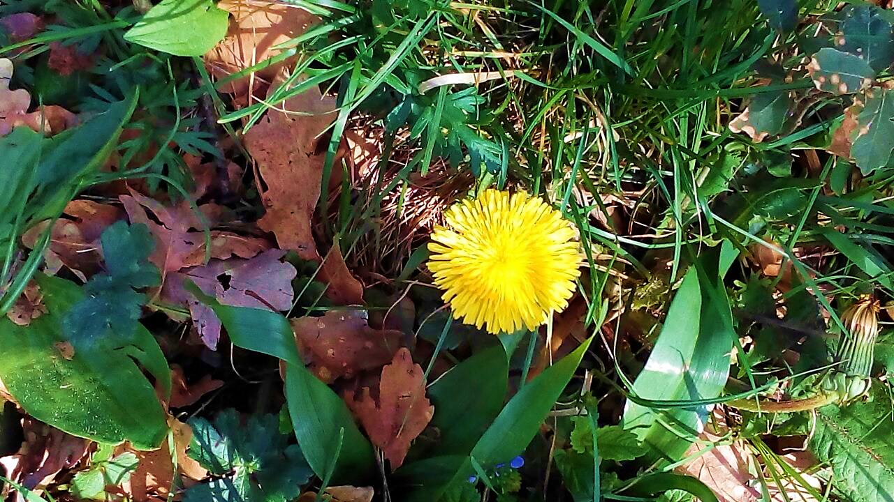
Tebi to jedinom pripada,
dok čovjek nijedan dostojan nije
ni da ti sveto spominje ime.

Slide 4
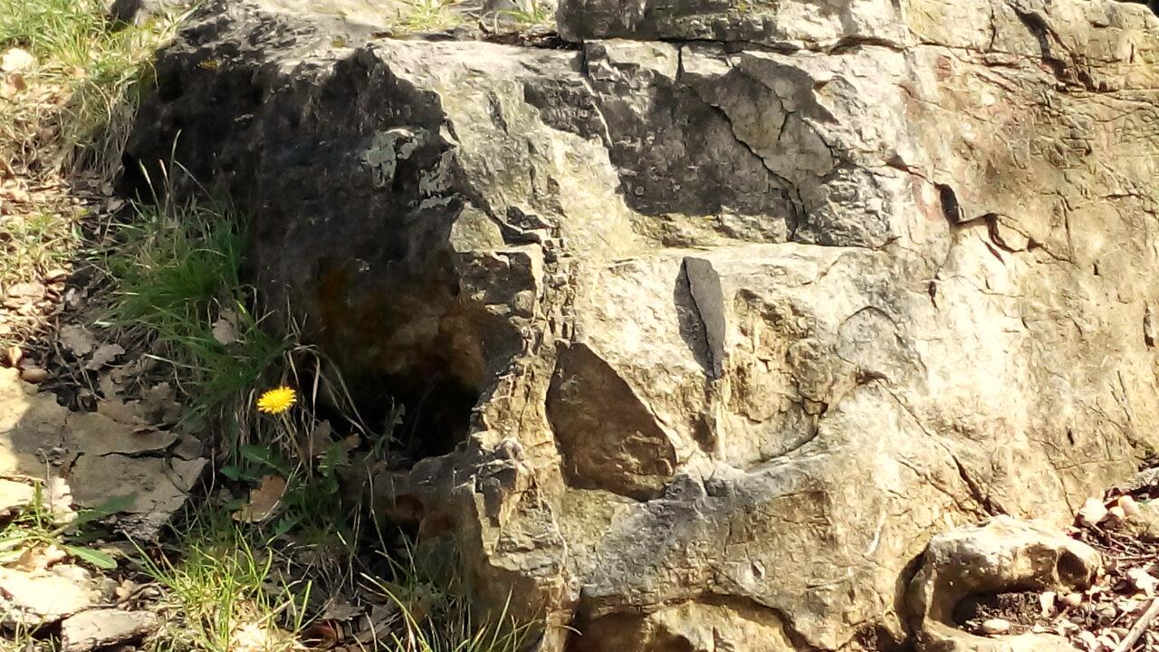
Hvaljen budi, Gospodine moj,
sa svim stvorenjima svojim,
napose s bratom, gospodinom Suncem:
od njega nam dolazi dan
i svojim nas zrakama grije.

Slide 5
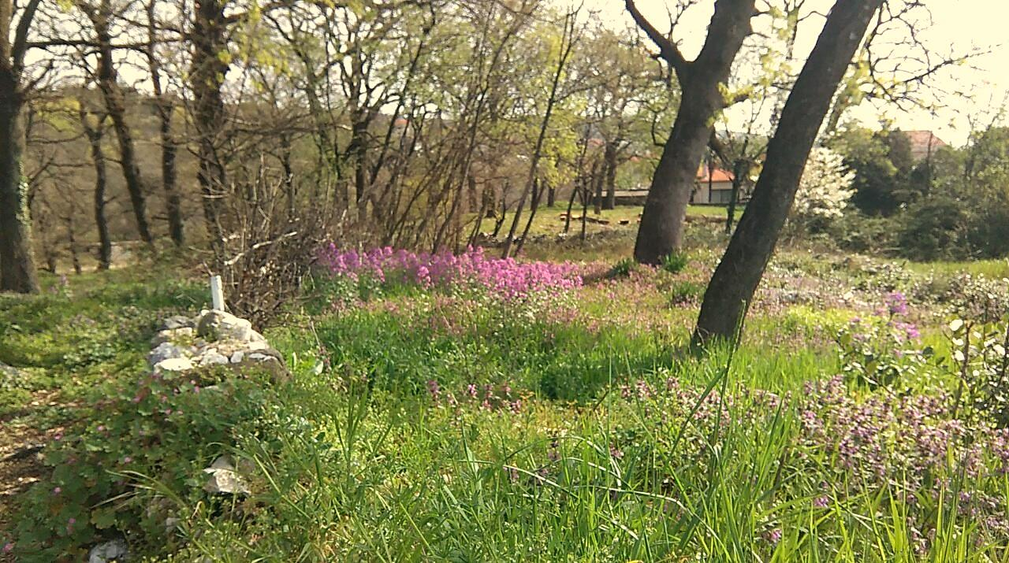

Slide 6
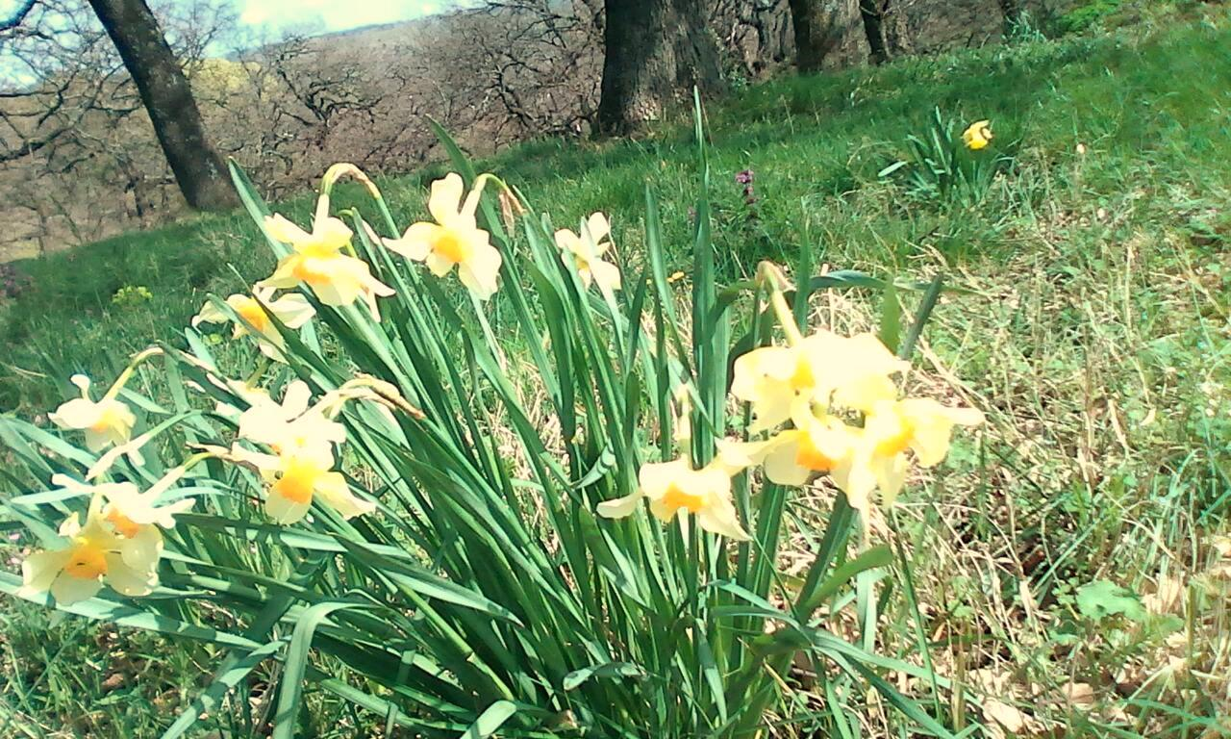
Hvalite i blagoslivljajte
Gospodina moga,
zahvaljujte njemu, služite njemu svi
u poniznosti velikoj.

Slide 7
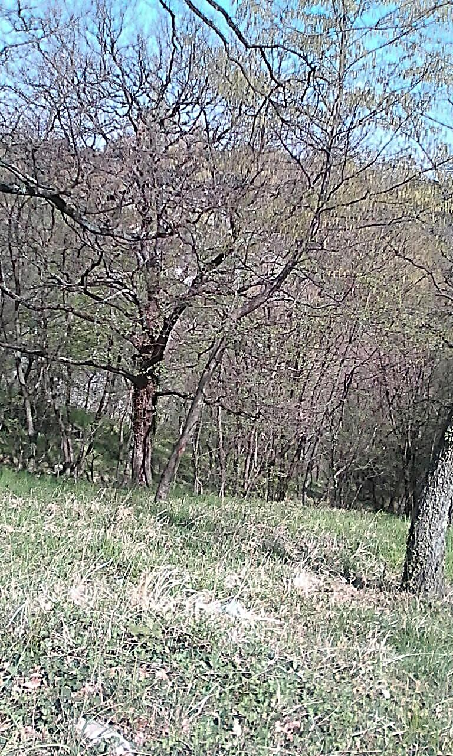
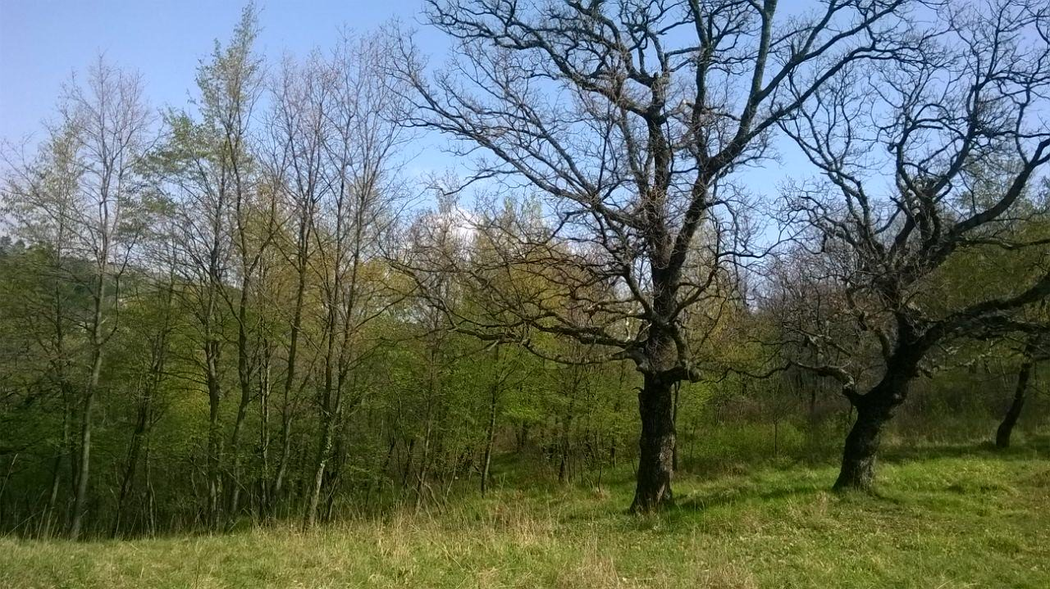
Hvaljen budi, Gospodine moj,
po bratu našem Mjesecu i sestrama Zvijezdama.

Slide 8
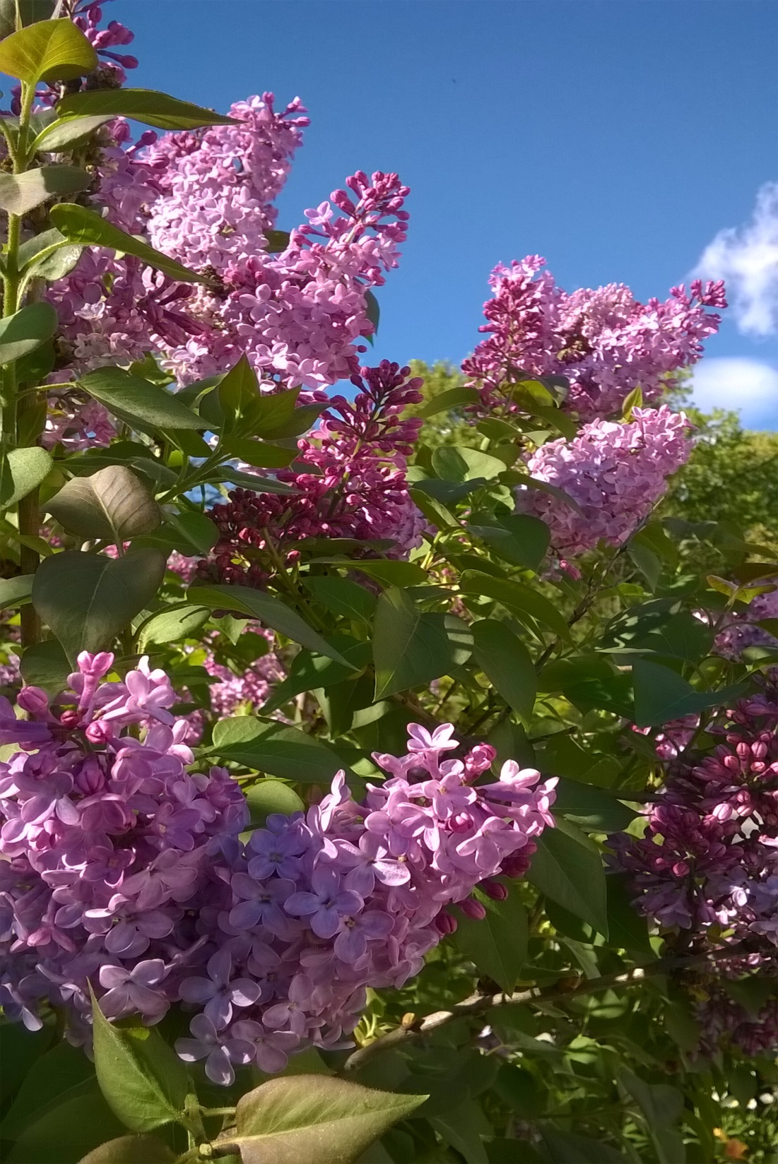
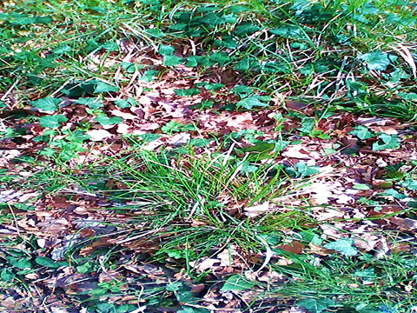
Njih si sjajne i drage i lijepe
po nebu prosuo.

Slide 9
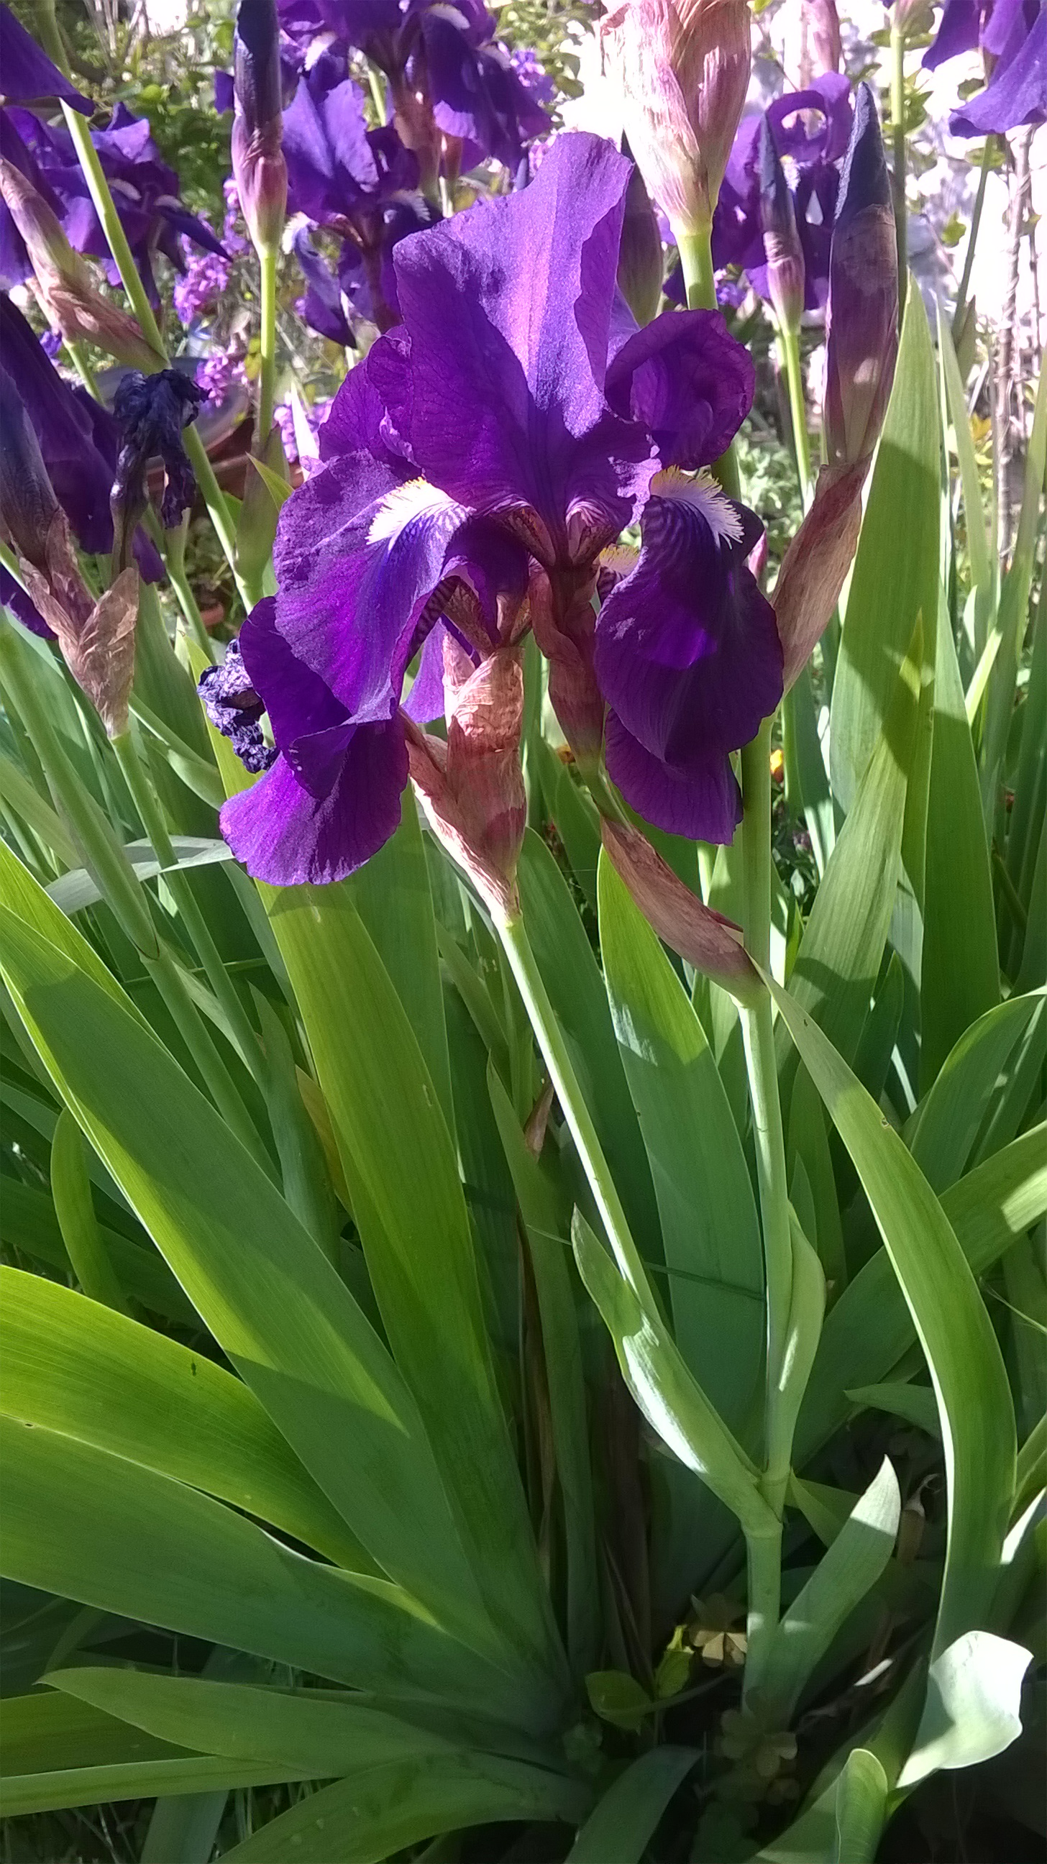
Hvaljen budi, Gospodine moj,
po bratu našem Vjetru,
po Zraku, Oblaku, po jasnoj Vedrini,

Slide 10
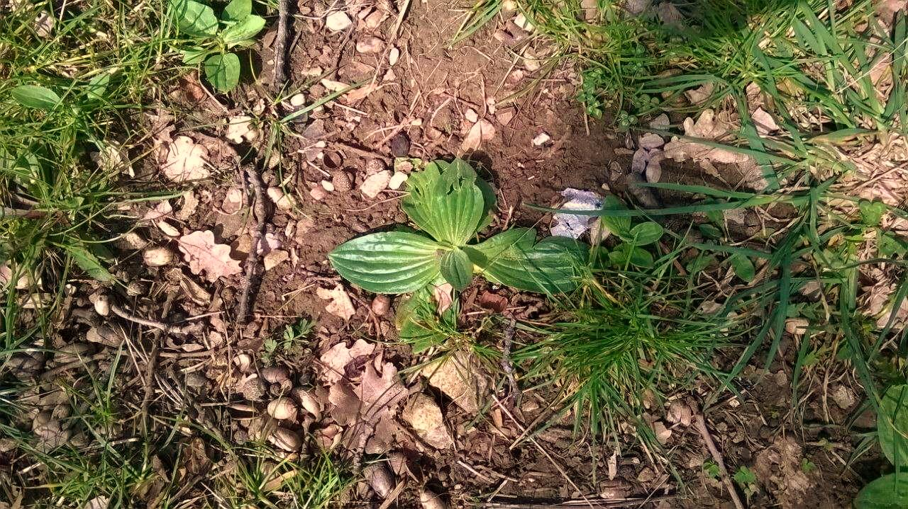
i po svakom vremenu tvojem,
kojim uzdržavaš stvorove svoje.

Slide 11
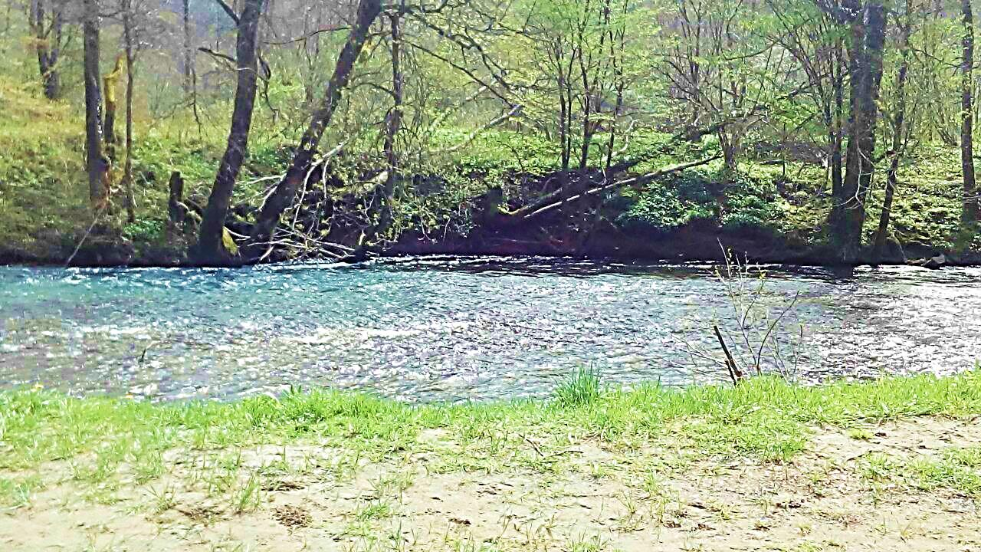
Hvaljen budi, Gospodine moj,
po sestrici Vodi,

Slide 12
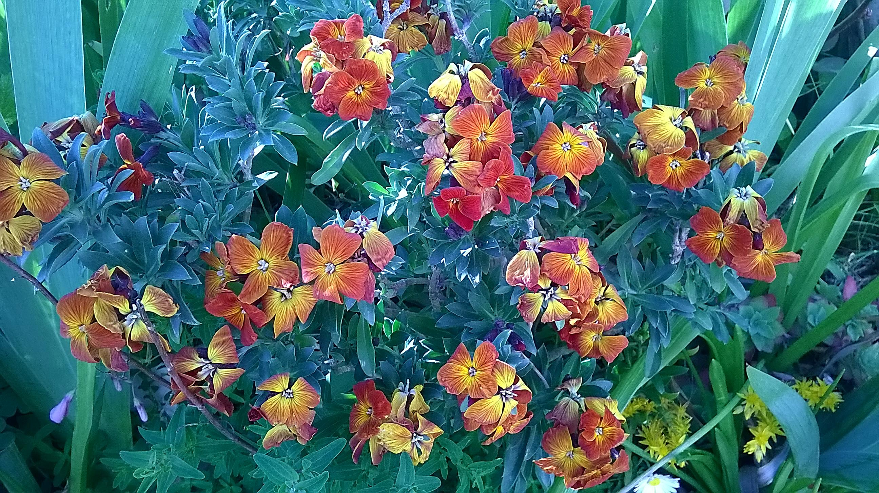
ona je korisna, ponizna, draga i čista.

Slide 13
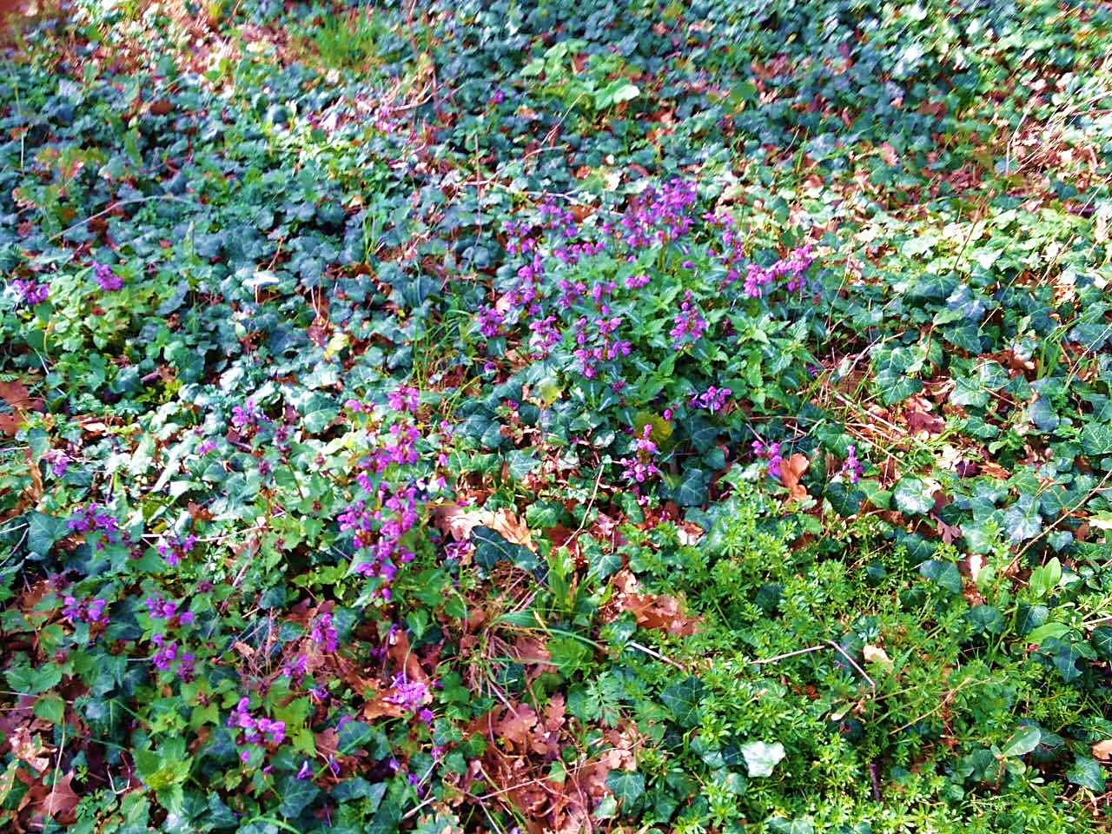
Hvaljen budi, Gospodine moj,
po bratu našem Ognju,

Slide 14
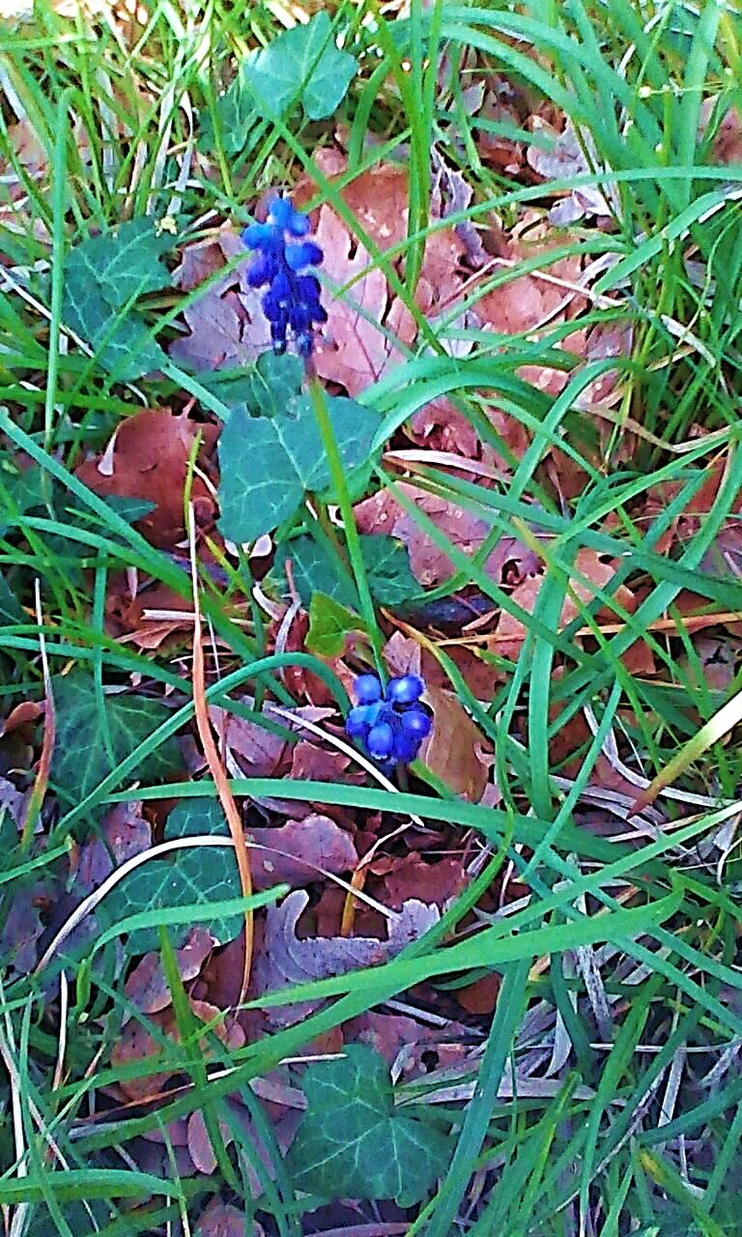
koji nam tamnu rasvjetljuje noć.
On je lijep i ugodan, silan i jak.

Slide 15
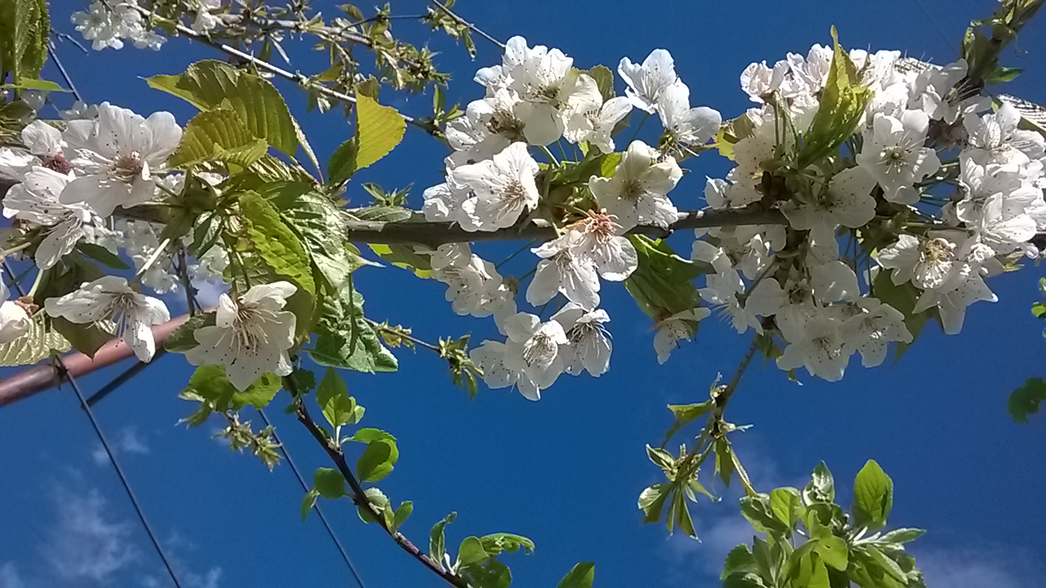
Hvaljen budi, Gospodine moj,
po sestri i majci nam Zemlji.

Slide 16
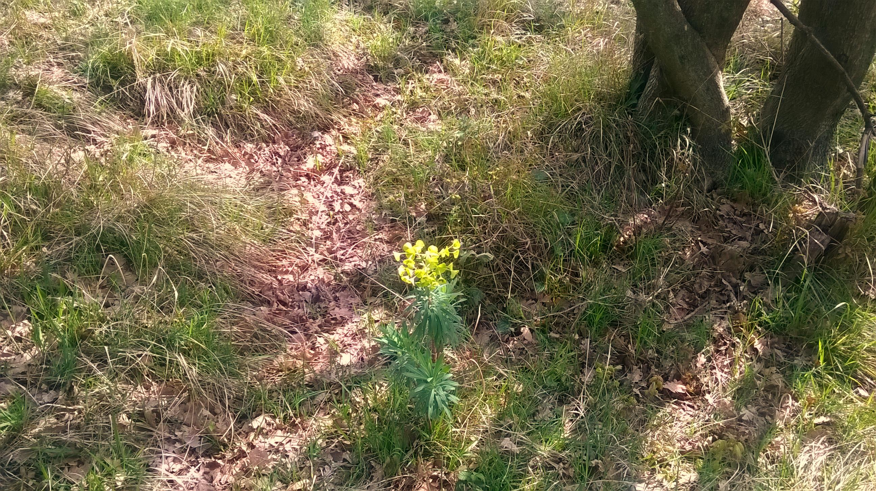
Ona nas hrani i nosi, slatke nam plodove,
cvijeće šareno i bilje donosi...

Slide 17
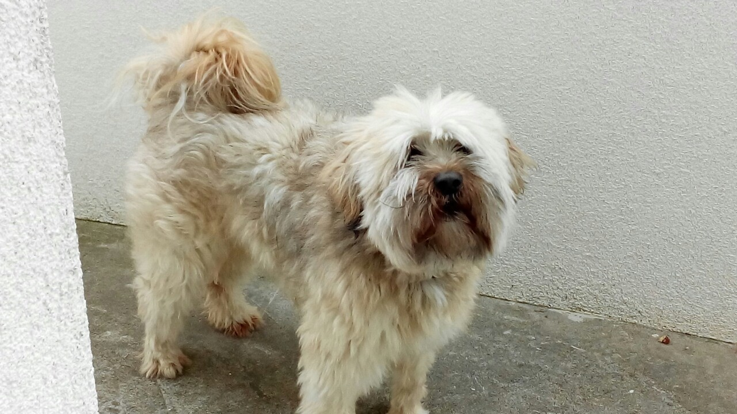
Fotografije u prezentaciji slikali su učenici 4.a, razreda.

